Slide 1


제로스톤
재료 기반 메뉴 추천 프로그램 ‘요레요레’
문헌조사
팀장 김영휘 16037010
안석준 16037028
Notes:
안녕하십니까 제로스톤에 발표를 맡은 안석준입니다.
오늘은 요레요레 관련 문헌 조사를 발표하겠습니다.

Slide 2
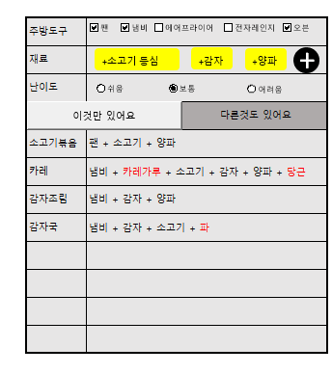
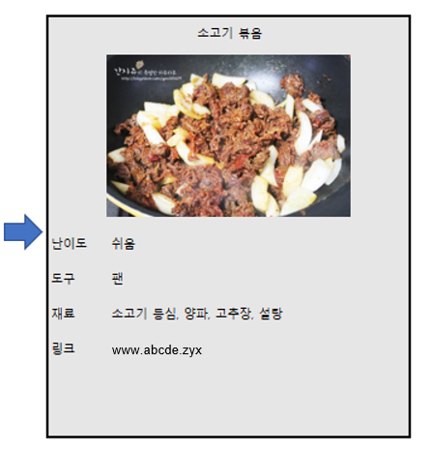
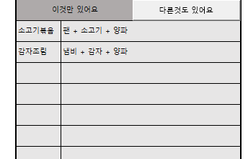

요레요레란?
Notes:
기억하실지 모르지만 저희가 개발중인 요레요레는 재료기반 요리 레시피 추천 프로그램입니다.
소고기와 감자, 양파를 입력하면 소고기볶음, 카레, 감자조림과 같은 소고기와 감자, 양파가 들어간 레시피들을 추천해주고
(클릭)이것만 있어요를 클릭한다면 진짜 소고기, 감자, 양파로만 만들 수 있는 레시피를 추천해줍니다.

Slide 3
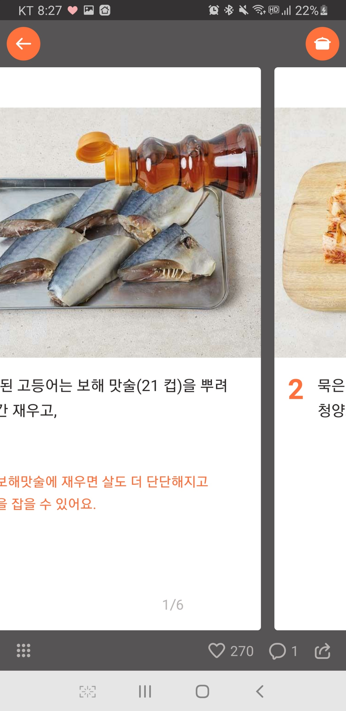
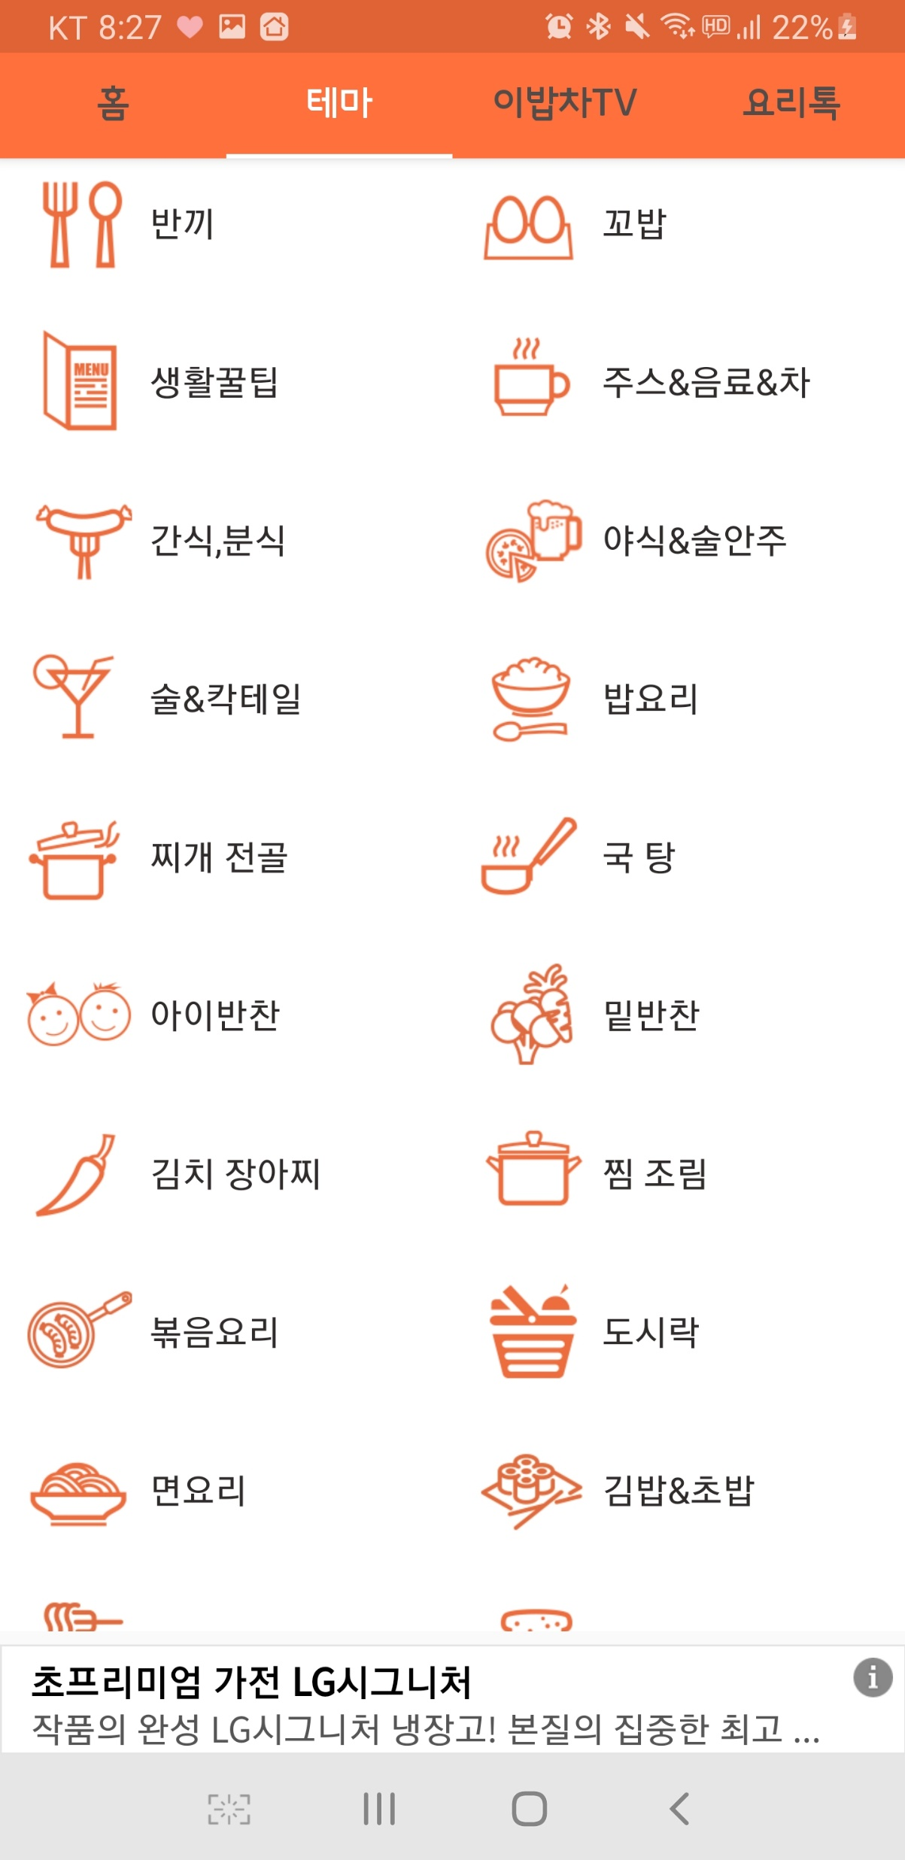
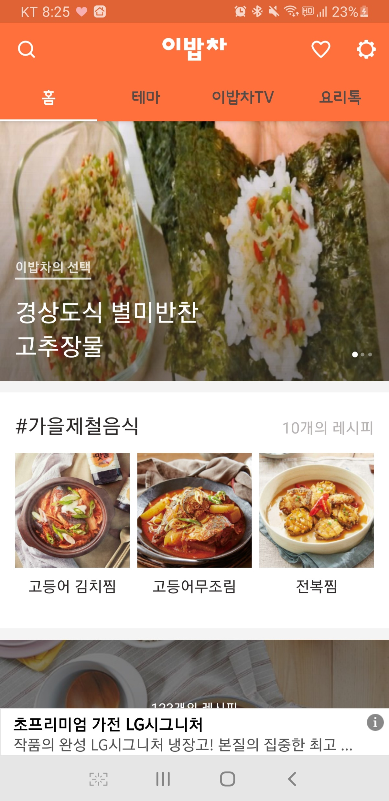
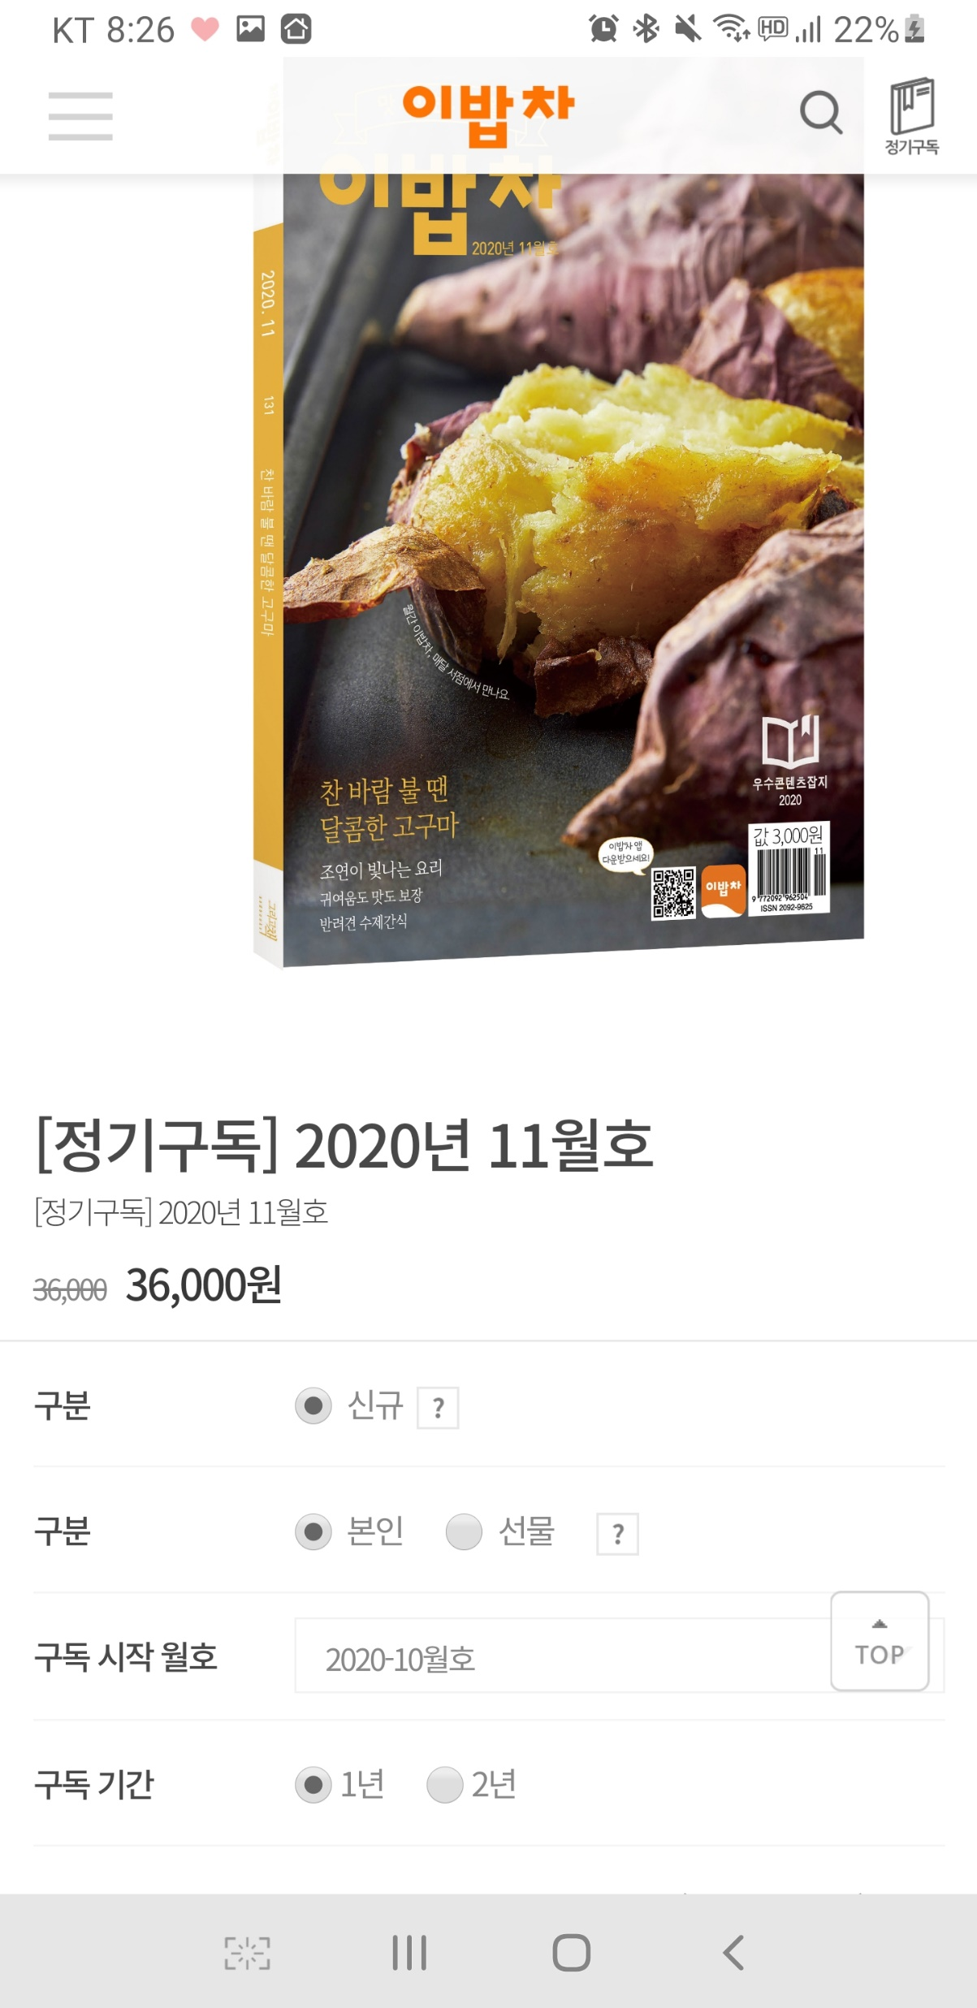
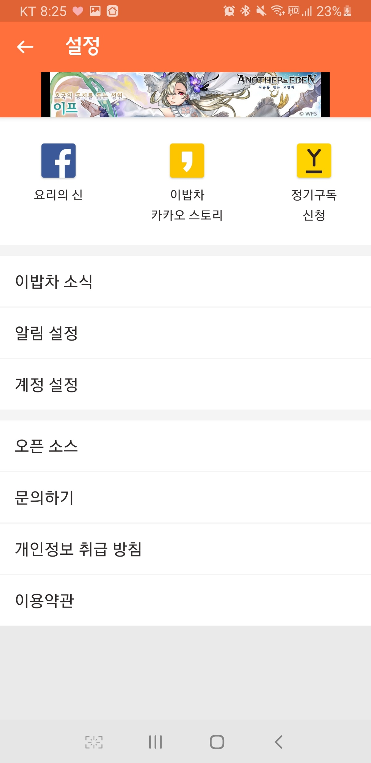
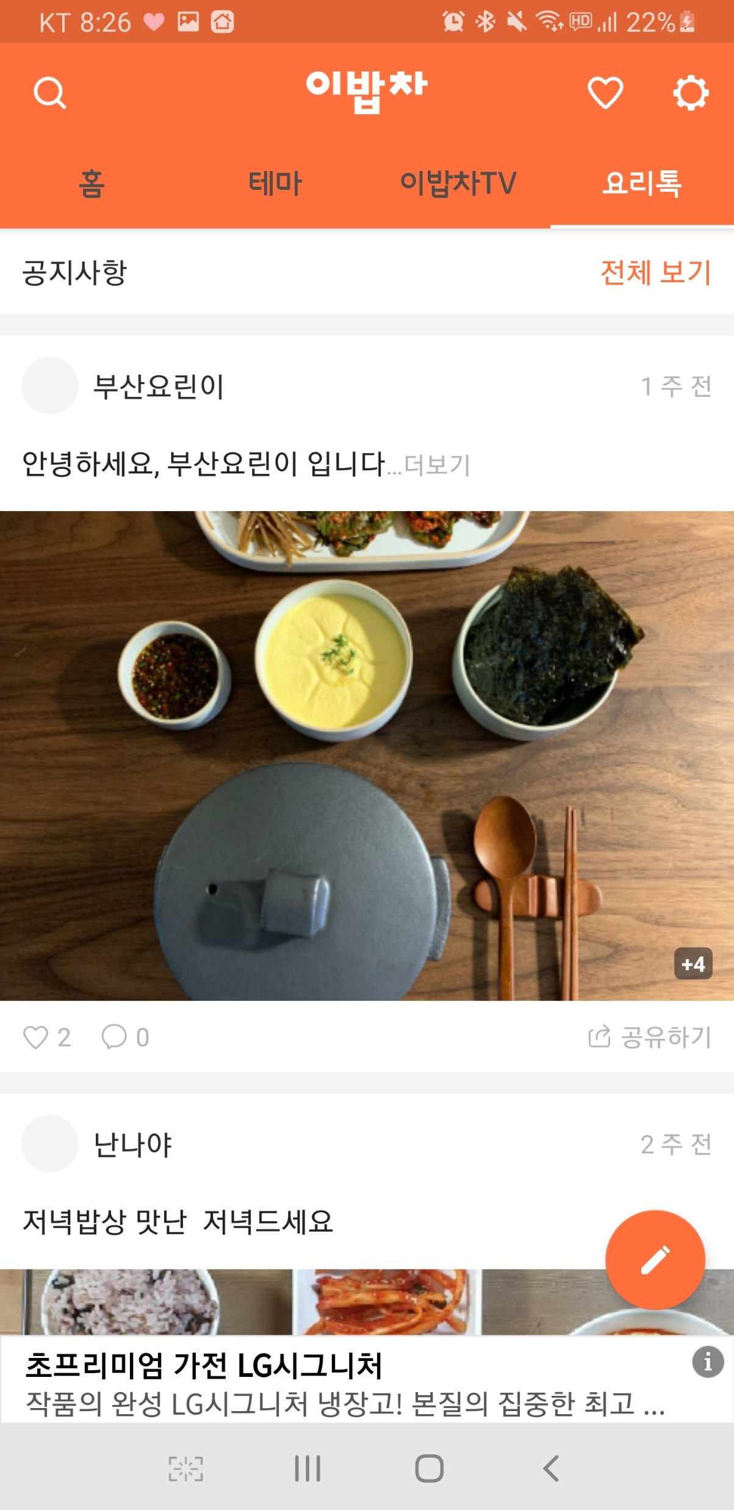
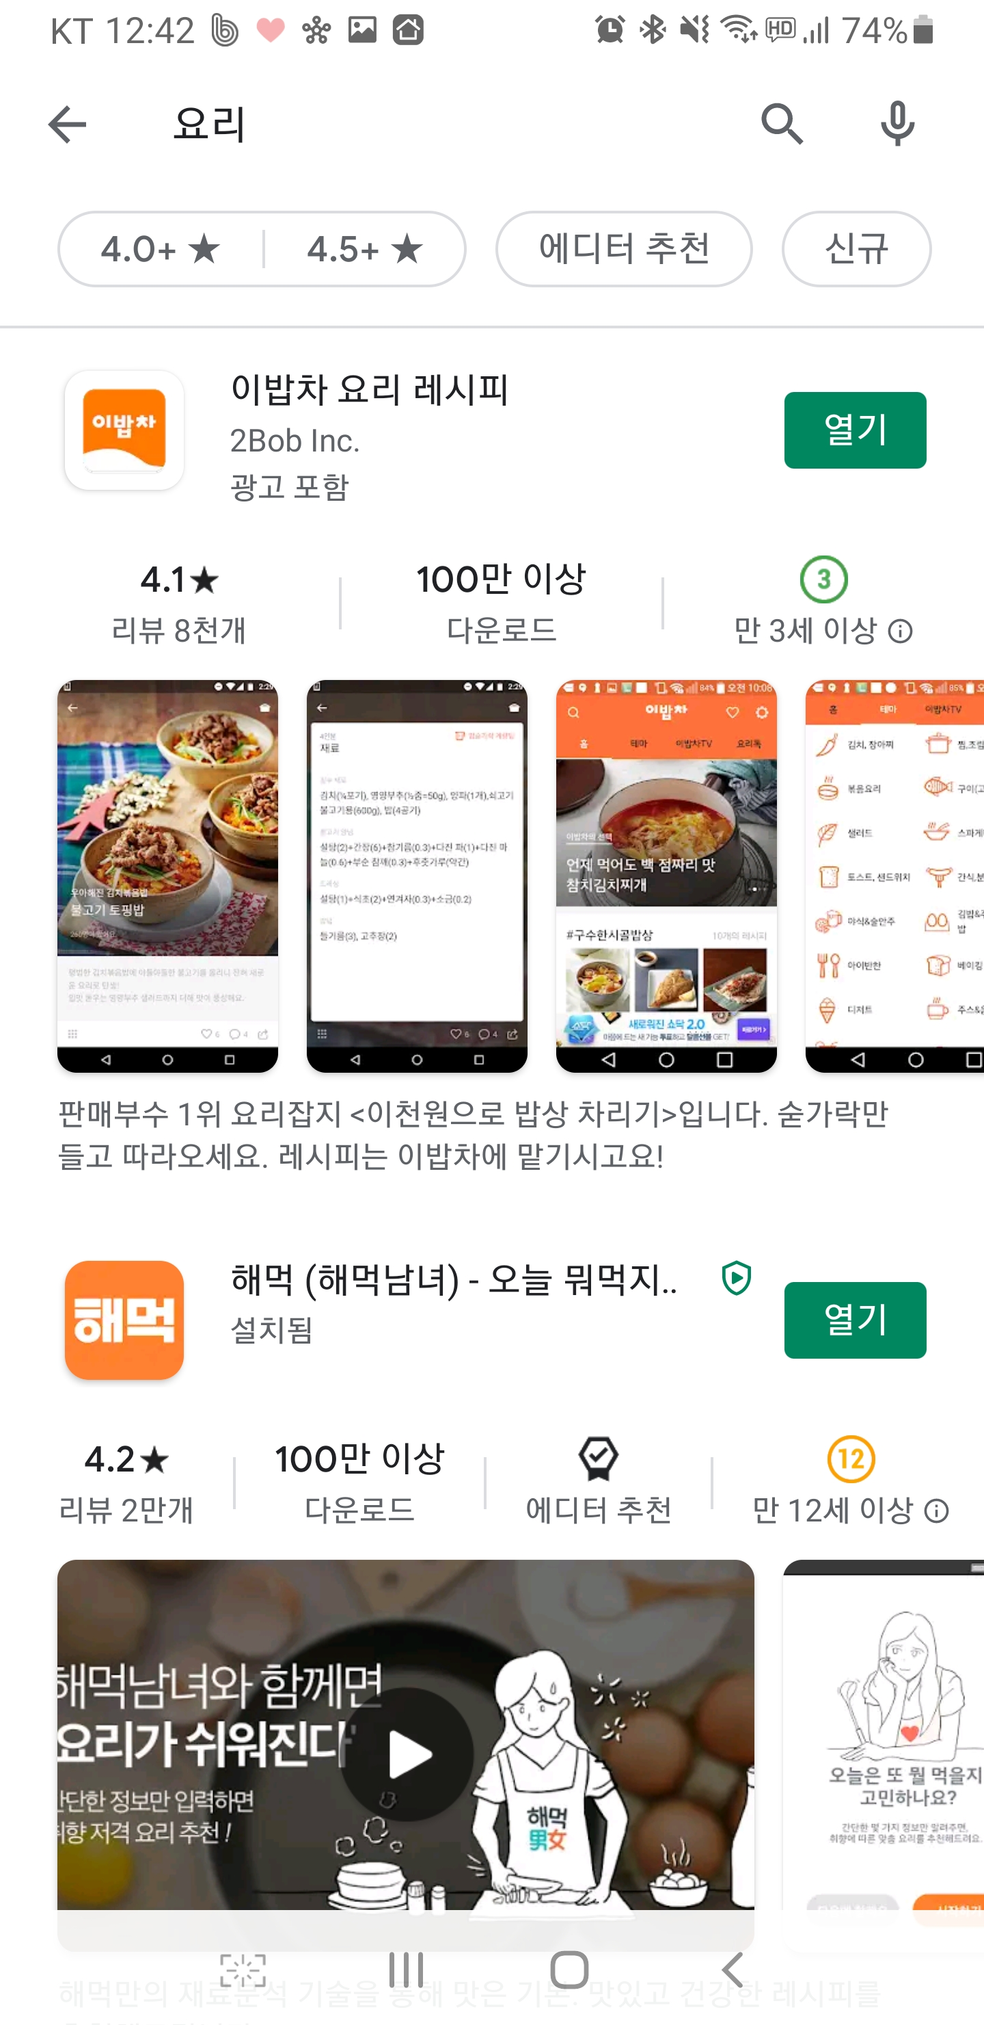
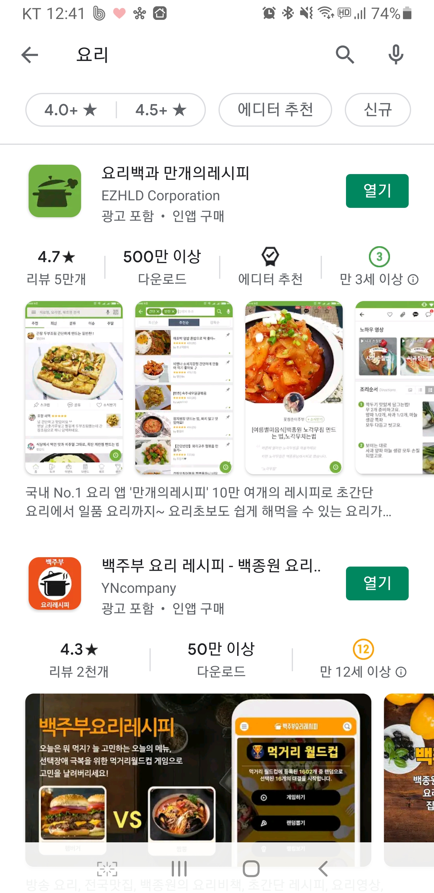
경쟁사들
-요리잡지사에서 만든 어플
-주 수익구조는 광고,잡지 판매
-특징은 보기 쉬운 카드뉴스형 레시피, 보기 쉬운 목록들, sns형식의 소통공간
-대중적으로 친근한 백종원의 이름을 건 어플
-주 수익구조는 광고와 어플내 제품 판매(구입 버튼 누을 시 쿠팡으로 연결됨)
-특징은 맛집 소개, 방송에 나온 요리 위주의 메뉴
요리백과 만개의
레시피
해먹
이밥차
백주부
-구글 플레이스토어 기준 1위인 어플
-주 수익구조는 광고와 요리 클래스 수강, 자체 스토어
-특징은 다양한 분류와 사용자 커뮤니티, 한식조리기능사 시험 준비가 있다.
-구글 플레이스토어 기준 2위인 어플
-주 수익구조는 클래스 수강
-특징은 영양정보 안내, 여러 재료를 통해 메뉴 검색 가능
Notes:
이러한 요레요레와 유사한 어플들은 많습니다. 그중 구글 플레이스토어 기준 최상위 4개 어플을 조사해본 결과 이러한 4가지 어플들이 있는데요
우선 이밥차 어플에 경우 잡지사에서 만든 어플 답게 잡지를 판매하거나 어플 내에 광고를 통해 수익을 거두는것으로 추정됩니다.
그리고 이밥차의 특징은, 보기 편한 카드뉴스형 레시피, 보기쉬운 테마 목록 그리고 sns형식의 소통공간이라 생각됩니다다.

Slide 4
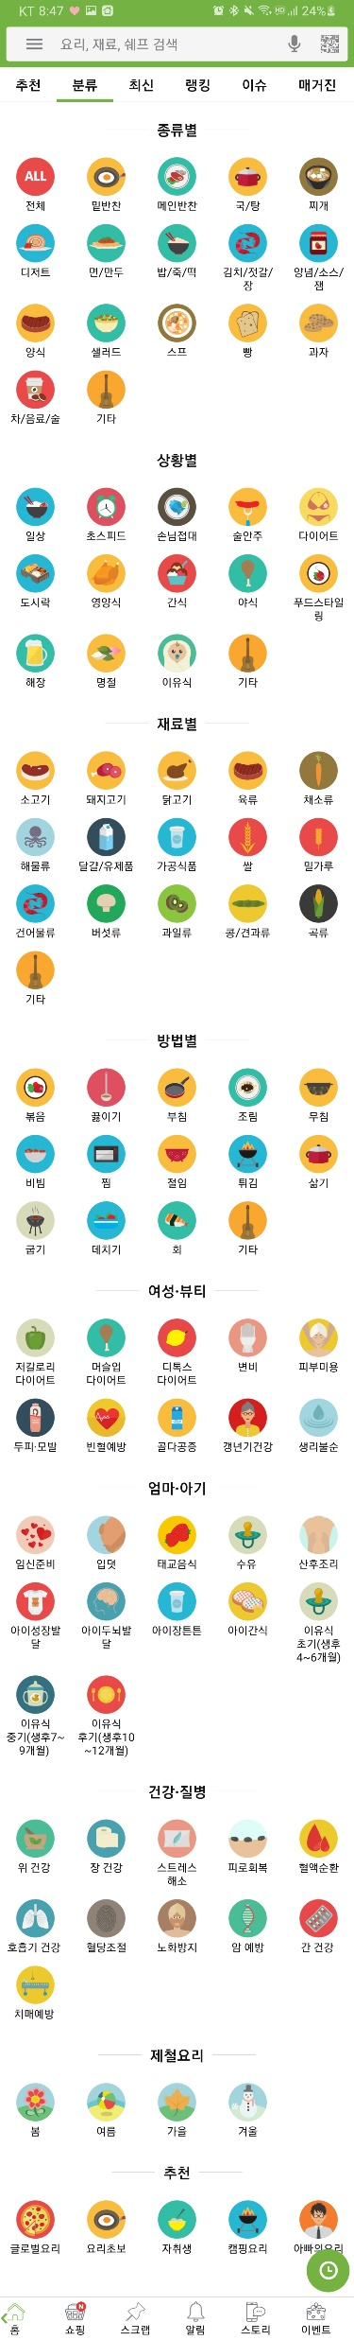
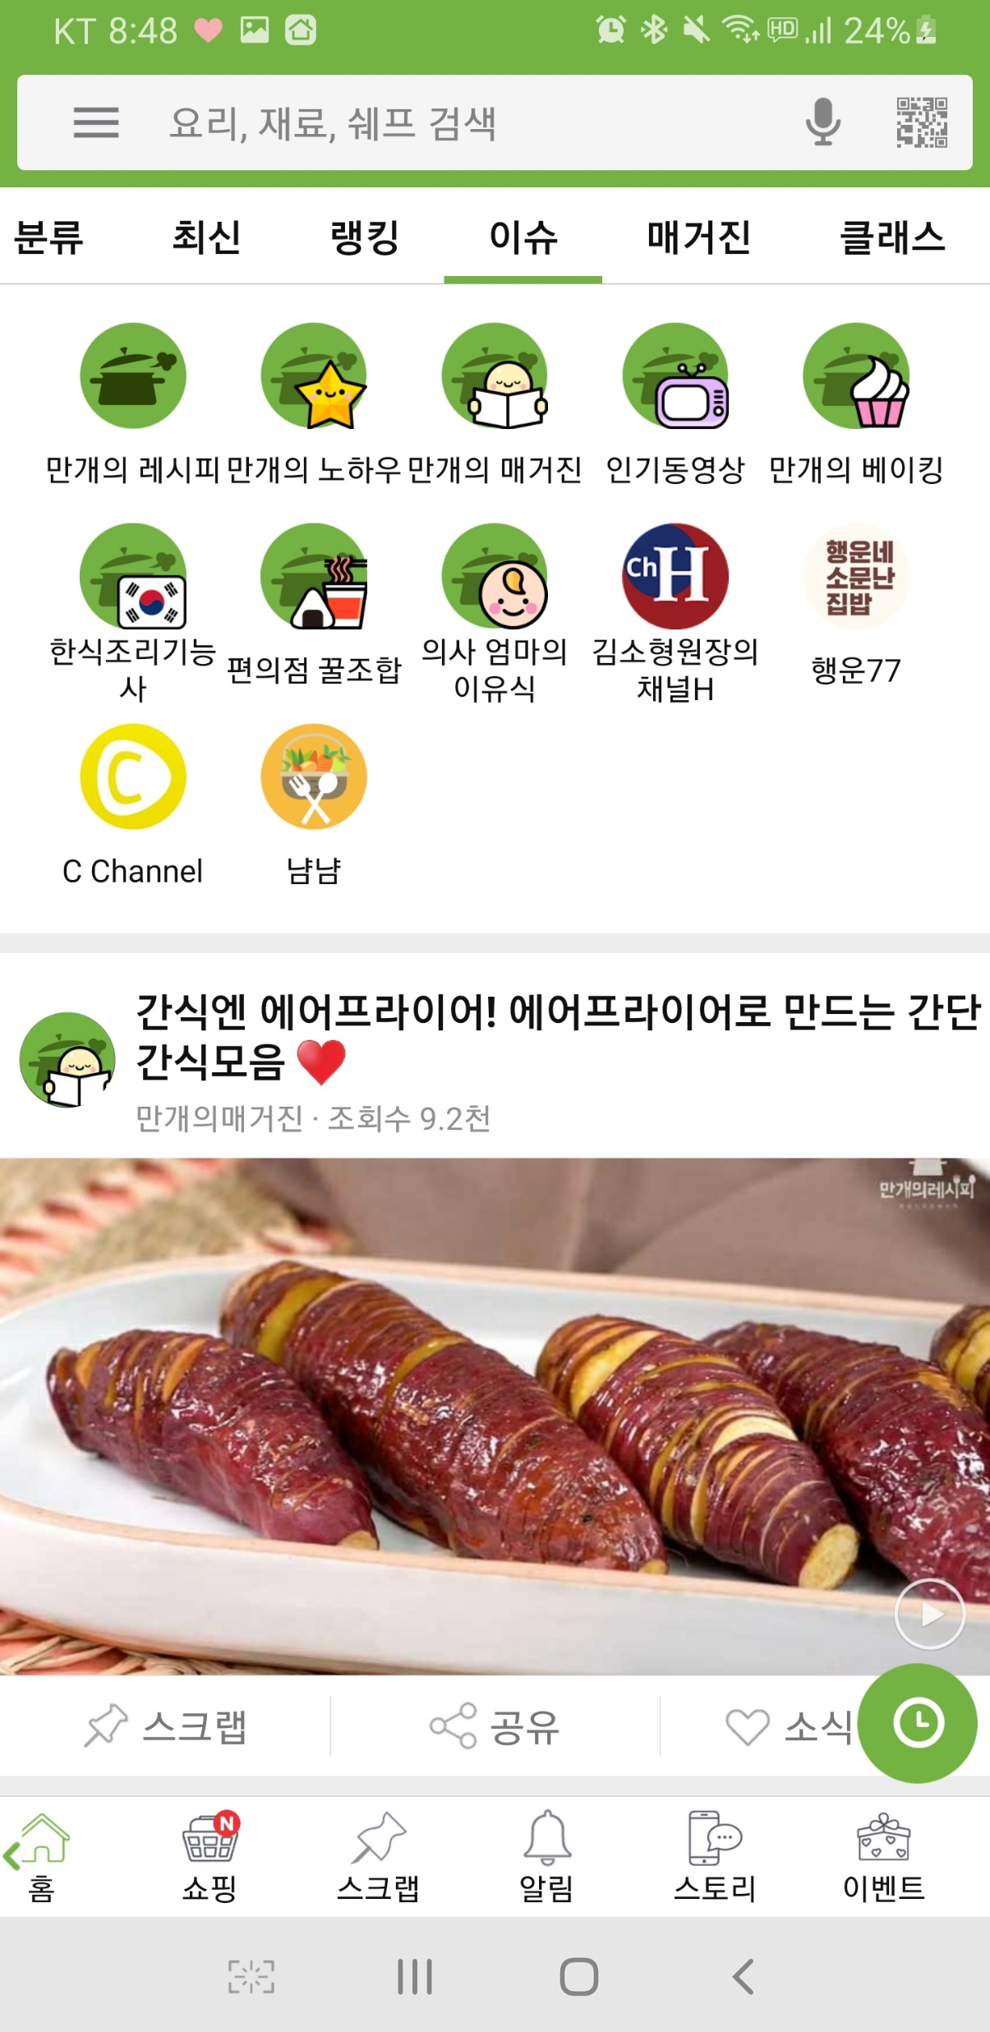
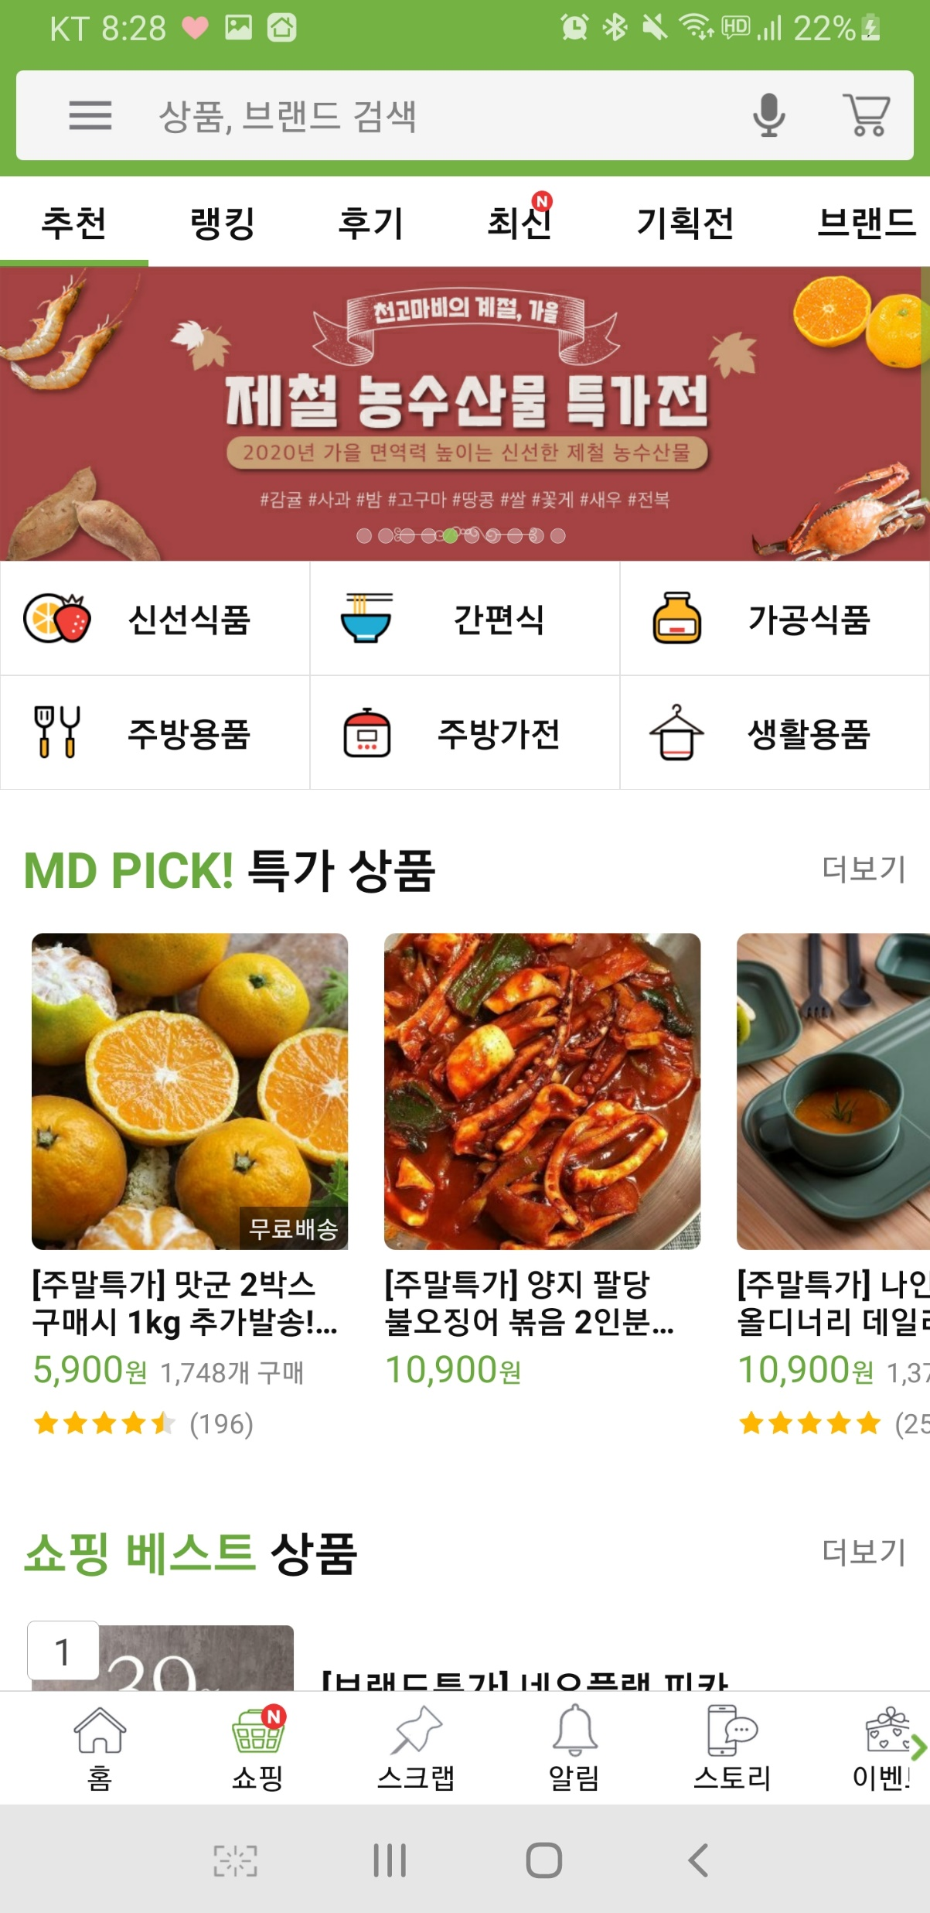
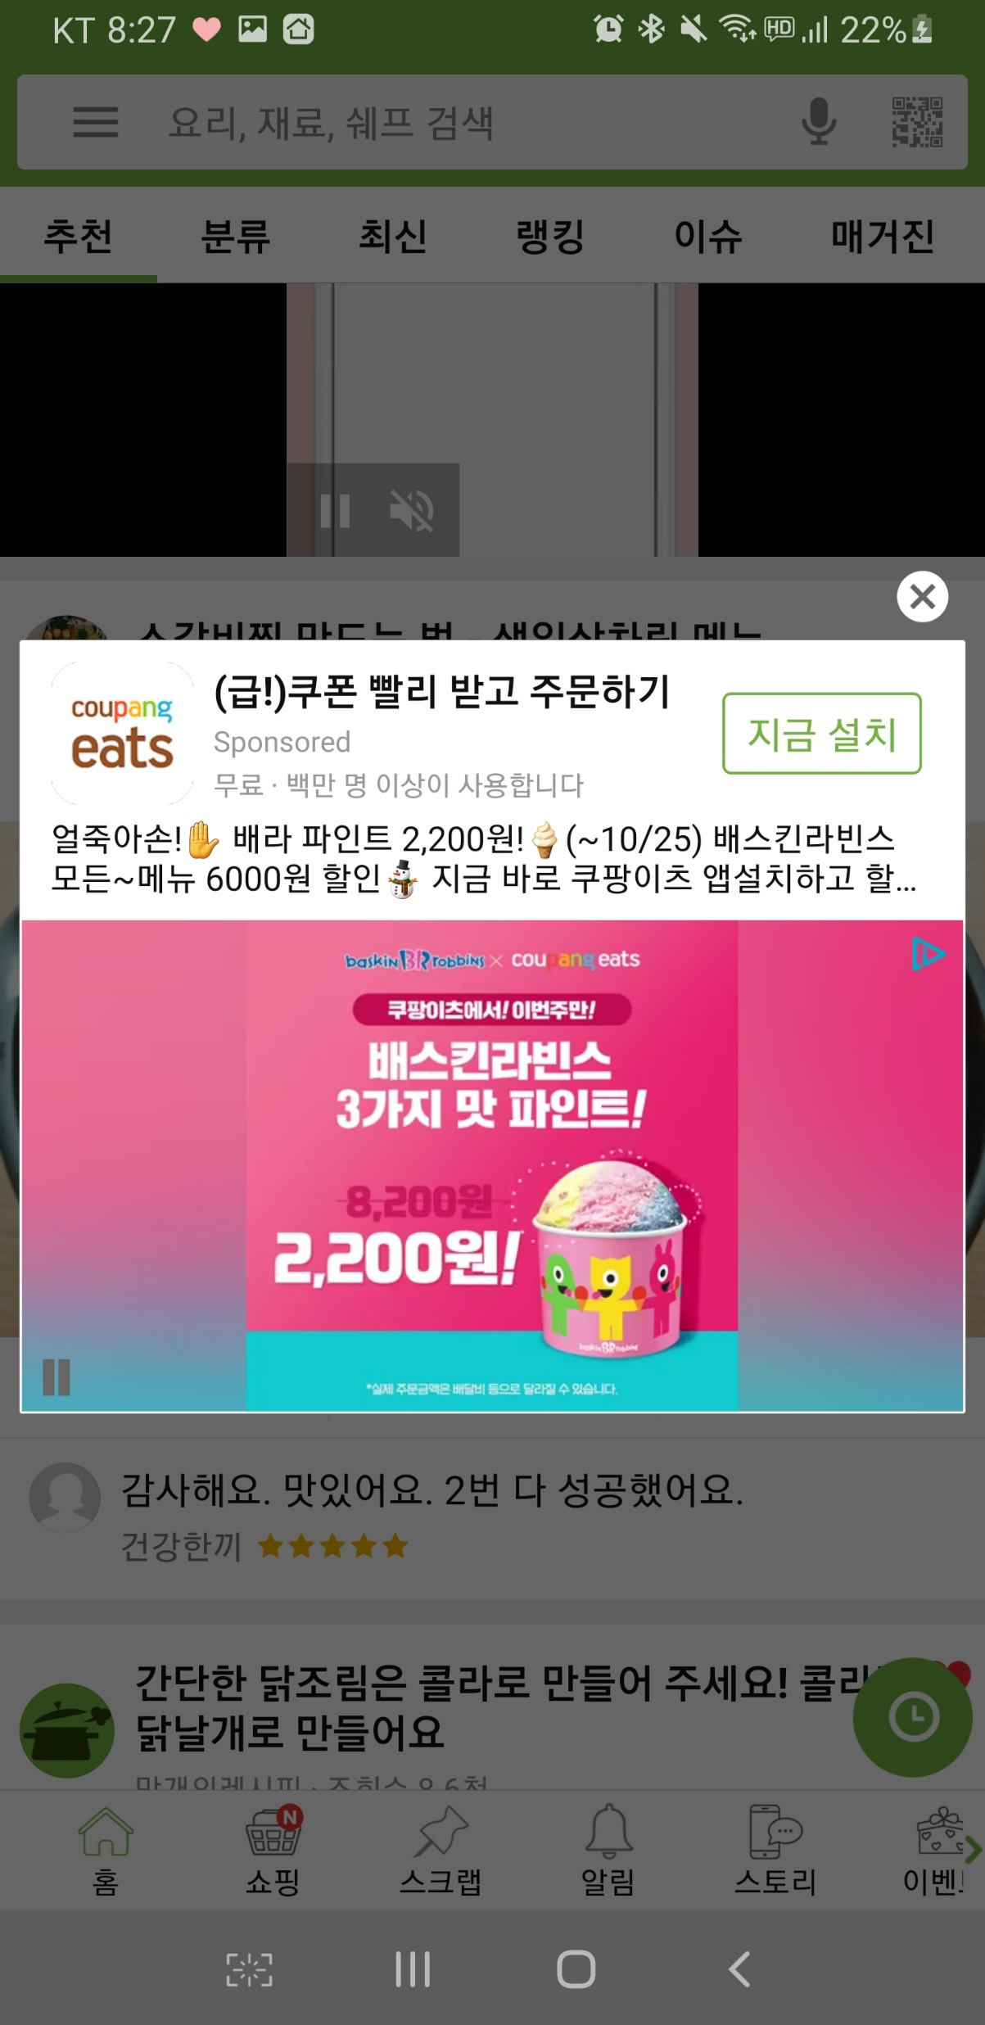
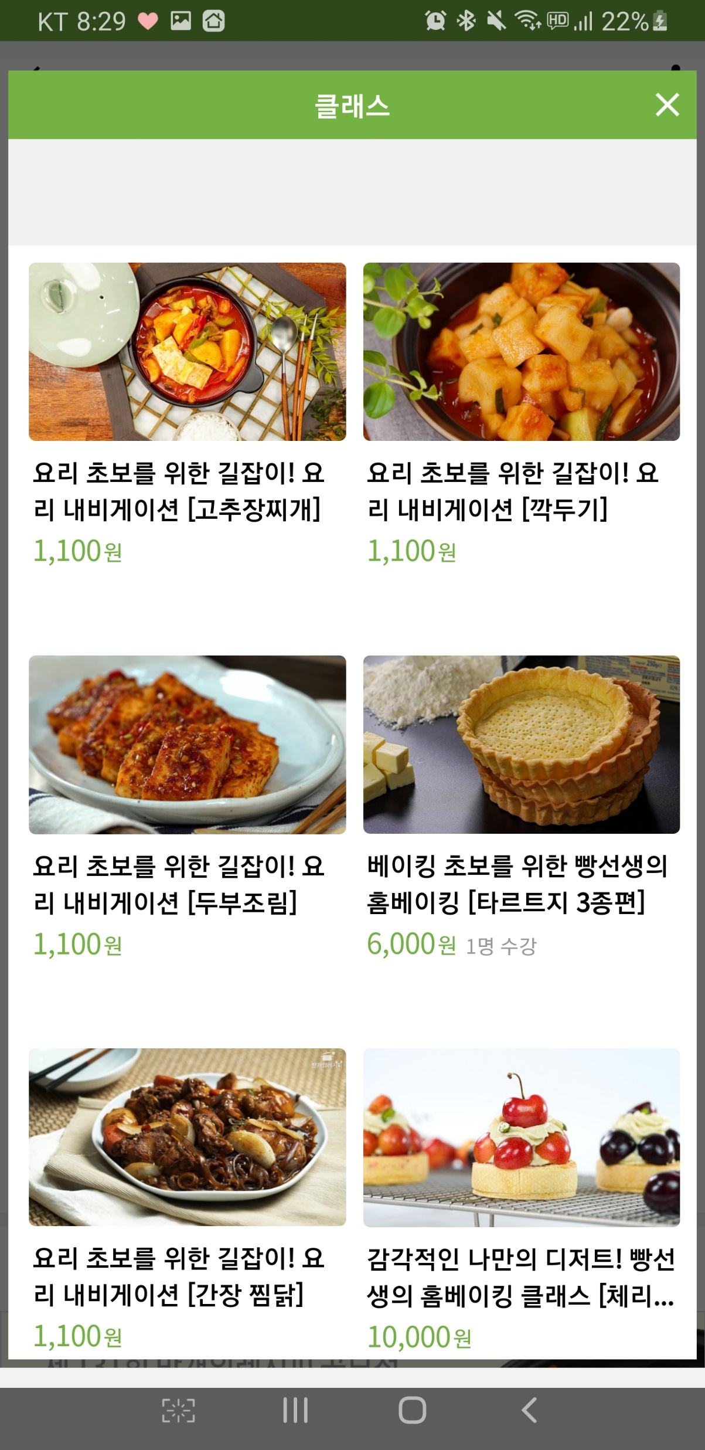
경쟁사들
-요리잡지사에서 만든 어플
-주 수익구조는 광고,잡지 판매,
-특징은 보기 쉬운 카드뉴스형 레시피, 보기 쉬운 목록들, sns형식의 소통공간
-대중적으로 친근한 백종원의 이름을 건 어플
-주 수익구조는 광고와 어플내 제품 판매(구입 버튼 누을 시 쿠팡으로 연결됨)
-특징은 맛집 소개, 방송에 나온 요리 위주의 메뉴
요리백과 만개의
레시피
해먹
이밥차
백주부
-구글 플레이스토어 기준 1위인 어플
-주 수익구조는 광고와 요리 클래스 수강, 자체 스토어
-특징은 다양한 분류, 한식조리기능사 시험 준비가 있다.
-구글 플레이스토어 기준 2위인 어플
-주 수익구조는 클래스 수강
-특징은 영양정보 안내, 여러 재료를 통해 메뉴 검색 가능
Notes:
다음은 요리백과 만개의 레시피입니다.
구글 플레이 스토어 기준 1위인 이 어플은 자체적인 스토어를 통한 인터넷 쇼핑과, 광고, 요리 클래스 수강과 같은 다양한 방식의 수익구조를 갖고 있습니다.
특징은 정말로 다양한 분류와 한식 조리 기능사 시험을 준비할 수 있다는 점입니다.

Slide 5
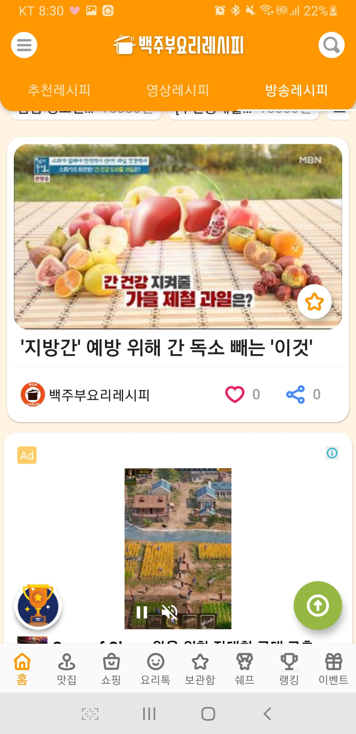
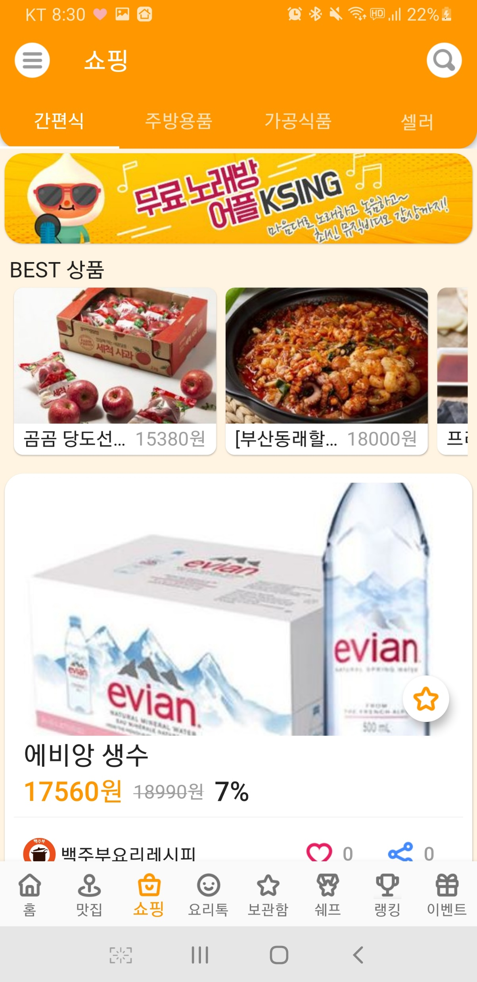
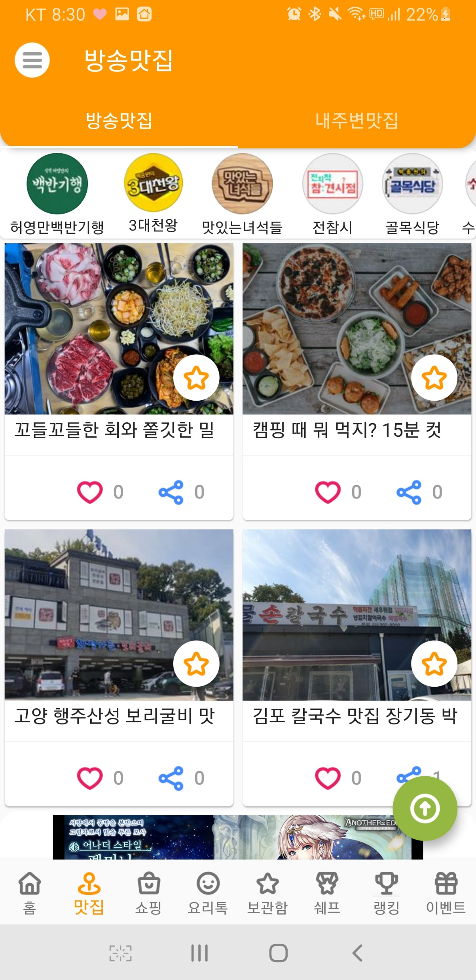
경쟁사들
-요리잡지사에서 만든 어플
-주 수익구조는 광고,잡지 판매,
-특징은 보기 쉬운 카드뉴스형 레시피, 보기 쉬운 목록들, sns형식의 소통공간
-대중적으로 친근한 백종원의 이름을 건 어플
-주 수익구조는 광고와 어플내 제품 판매(구입 버튼 누을 시 쿠팡으로 연결됨)
-특징은 맛집 소개, 방송에 나온 요리 위주의 메뉴
요리백과 만개의
레시피
해먹
이밥차
백주부
-구글 플레이스토어 기준 1위인 어플
-주 수익구조는 광고와 요리 클래스 수강, 자체 스토어
-특징은 다양한 분류와 사용자 커뮤니티, 한식조리기능사 시험 준비가 있다.
-구글 플레이스토어 기준 2위인 어플
-주 수익구조는 클래스 수강
-특징은 영양정보 안내, 여러 재료를 통해 메뉴 검색 가능
Notes:
다음은 요리백과 백주부 어플인데,
이 어플은 이름과는 달리 백종원과는 상관이 없으며, 백종원 레시피 및 다른 유명 방송에 나온 레시피들을 소개하는 어플입니다.
수익구조는 광고와 어플내에 상품 광고인데 인앱 결제는 아니고, 구입 버튼을 누르면 쿠팡으로 넘어가게 되어있다. 다른 어플과 다른 특이한 점은 방송에 나온 레시피 위주의 메뉴와, 집근처 또는 방송에 나온 맛집을 소개해준다는 점이다.

Slide 6
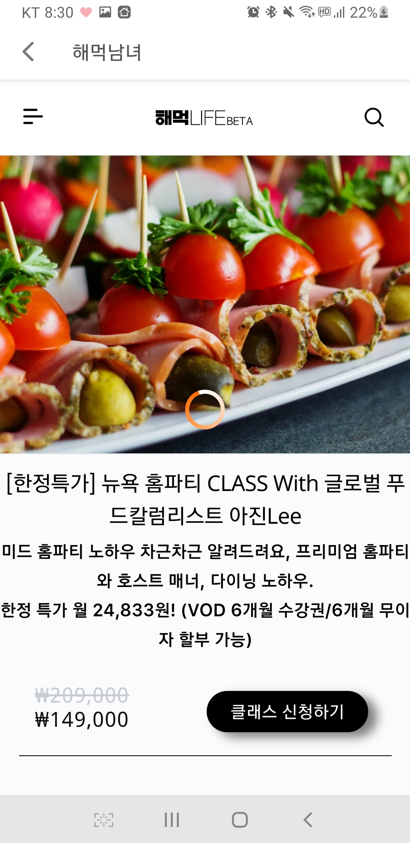
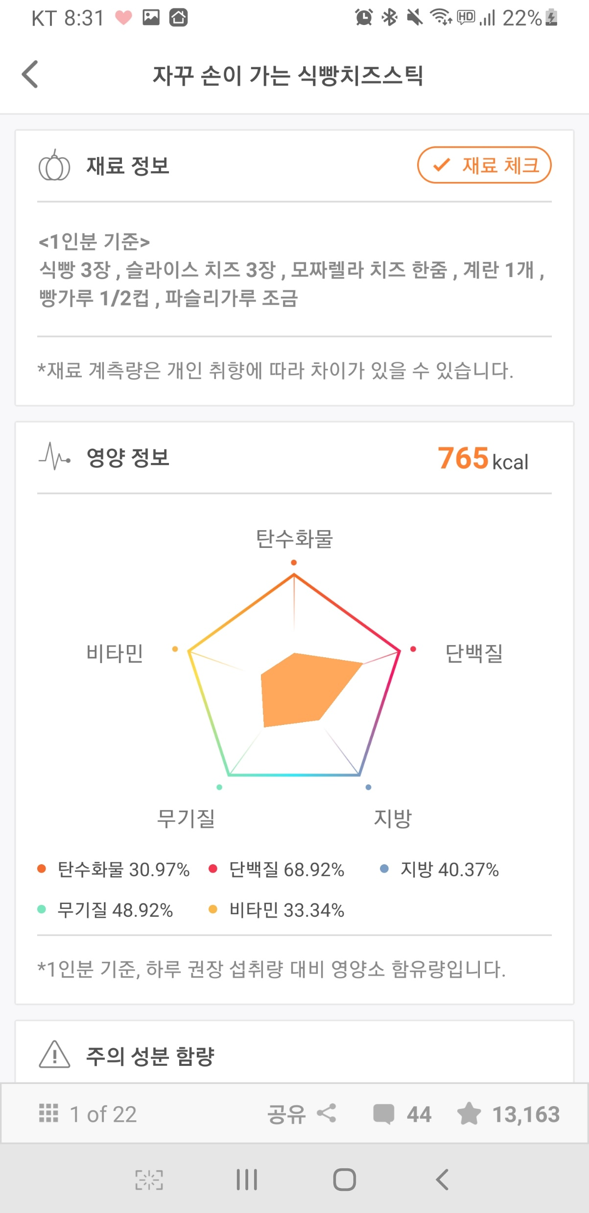
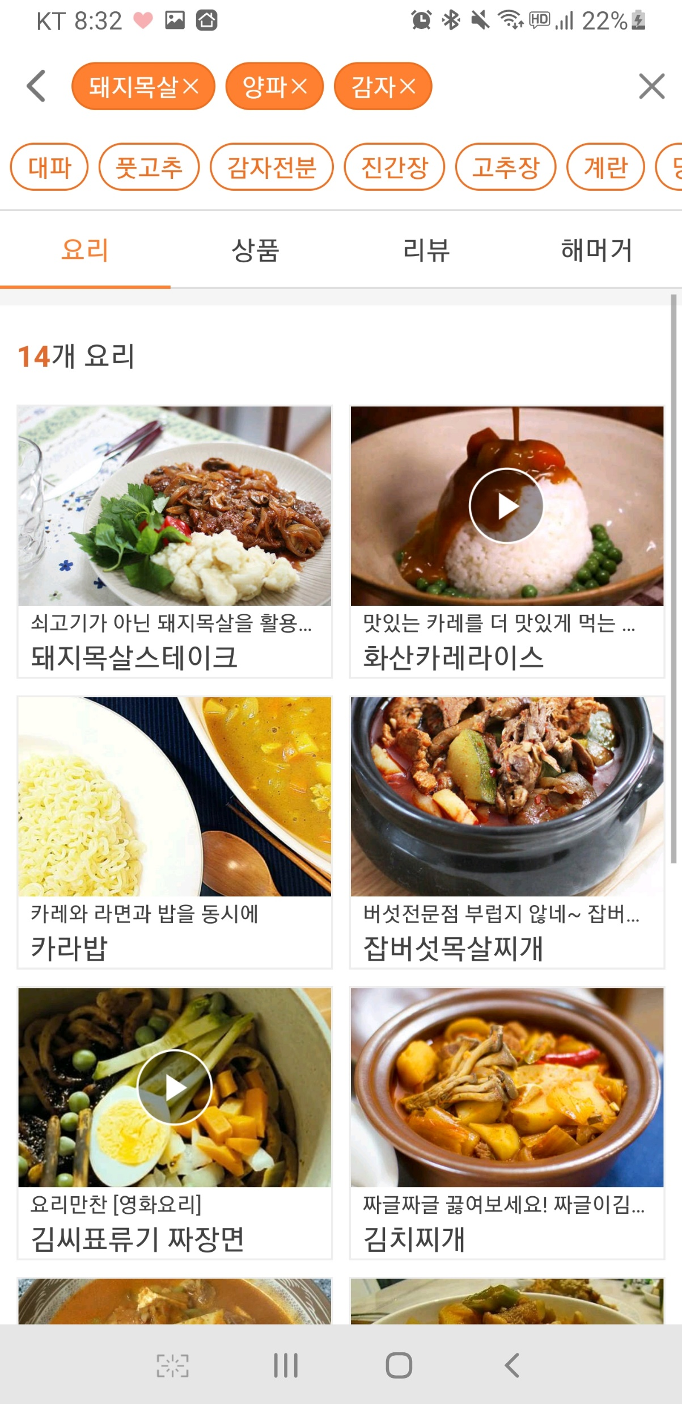
경쟁사들
-요리잡지사에서 만든 어플
-주 수익구조는 광고,잡지 판매,
-특징은 보기 쉬운 카드뉴스형 레시피, 보기 쉬운 목록들, sns형식의 소통공간
-대중적으로 친근한 백종원의 이름을 건 어플
-주 수익구조는 광고와 어플내 제품 판매(구입 버튼 누을 시 쿠팡으로 연결됨)
-특징은 맛집 소개, 방송에 나온 요리 위주의 메뉴
요리백과 만개의
레시피
해먹
이밥차
백주부
-구글 플레이스토어 기준 1위인 어플
-주 수익구조는 광고와 요리 클래스 수강, 자체 스토어
-특징은 다양한 분류와 사용자 커뮤니티, 한식조리기능사 시험 준비가 있다.
-구글 플레이스토어 기준 2위인 어플
-주 수익구조는 클래스 수강
-특징은 영양정보 안내, 여러 재료를 통해 메뉴 검색 가능
Notes:
마지막으로 소개할 경쟁사는 해먹입니다.
해먹은 특이하게도, 어플내에 광고가 전혀 없습니다. 그래서 어플 수익 구조는 클래스 수강외에는 따로 보이지 않았습니다.
그외에 특징은 각메뉴의 영양정보를 알려주며, 재료 여러가지를 검색하면 그 재료를 통한 메뉴 추천이 가능했습니다.

Slide 7
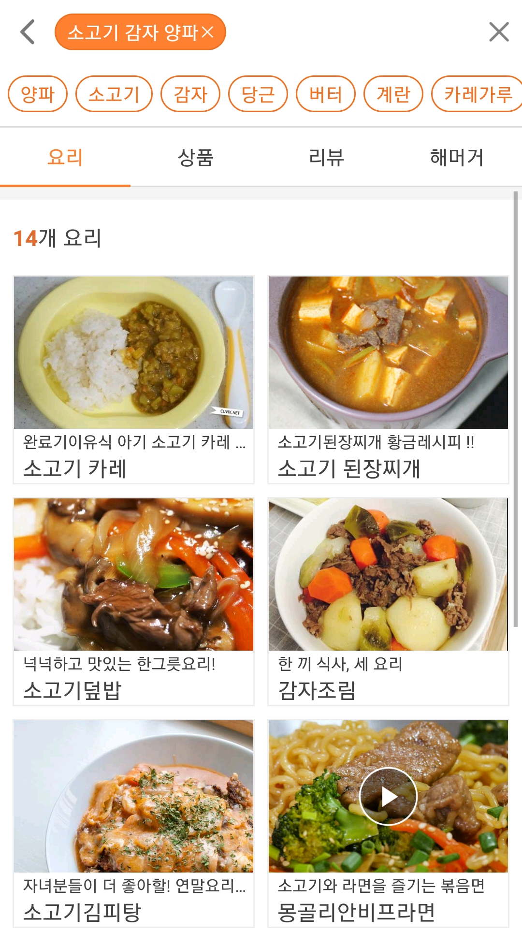
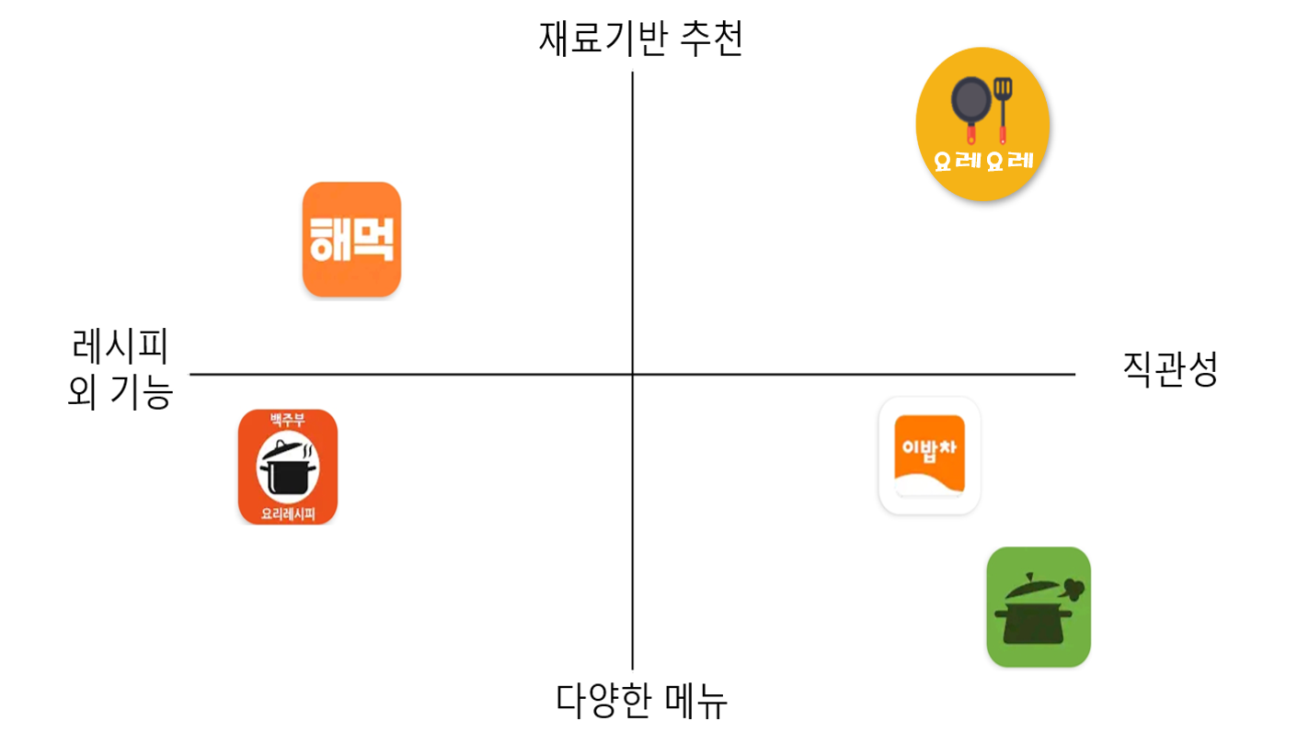
포지셔닝 맵
Notes:
요레요레의 포지셔닝 맵입니다.
다른 어플들이 Sns나 다양한 레시피 외 기능을 중점으로 이루어져 있다면, 요레요레는 재료기반 추천이라는 강점과 함께 사용하기 쉬운 직관성을 무기로 세우고 있습니다.
(클릭)해먹의 경우 비슷하게 재료기반 추천 기능이 있기는 하나 소고기 감자 양파를 입력하면 카레나 된장찌개와 같은 해당 재료들이 들어간 메뉴들을 마구잡이로 추천하기에 가지고있는 재료를 중점으로 레시피를 추천하는 저희 요레요레와는 다르다고 보입니다.
그리고 대부분의 어플들이 수익구조로 광고를 이용하고 있듯이 저희 요레요레도 상업적인 요소를 추가한다면 배너 광고를 이용할 것 같습니다.

Slide 8
THANK YOU
Notes:
감사합니다. 이상으로 발표를 마치겠습니다.
혹시 질문 있으신가요?

